Slide 1


Justificación de Gastos
-GRUPOS OPERATIVOS
Ordenar y Escanear

Slide 2

1º. ORDENAR
Facturas
Factura (detallando conceptos de pago)
Nóminas
Justificante pago (individual o remesa)
Justificante pago (Remesa / Coincidente con importe)
Detalle movimiento bancario o certificado
Detalle movimiento bancario
Personal Propio
Personal contratado
Parte mensual del trabajador
40% limite dedicación mensual imputable
100% gastos imputables (Excepto IRPF)
Incluir también RLC y RNT
Nómina

Slide 3

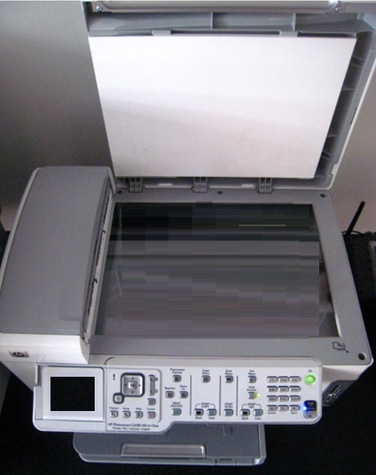
2º. ESCANEAR
Nóminas
Personal Propio
Personal Contratado
Facturas
Archivo nº 4. Facturas
Archivo nº 2. Gastos de personal propio
Archivo nº 3. Gastos de personal contratado
Ordenar
Ordenar
Ordenar

Slide 4
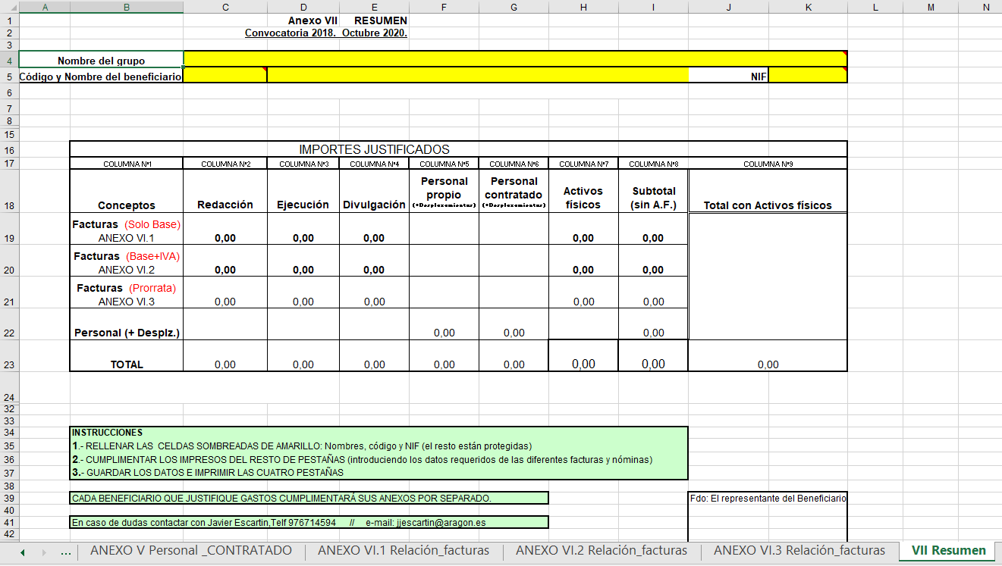
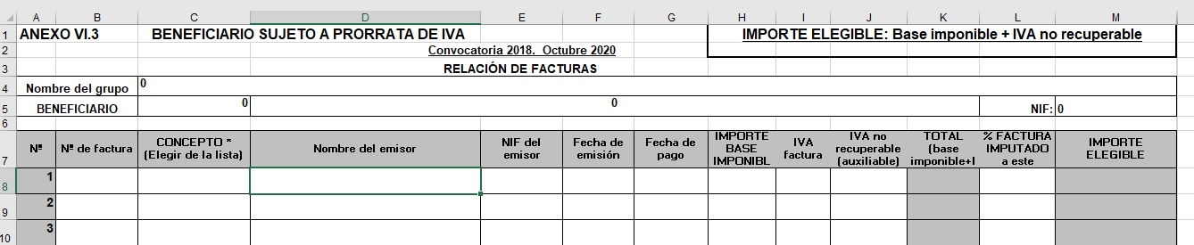



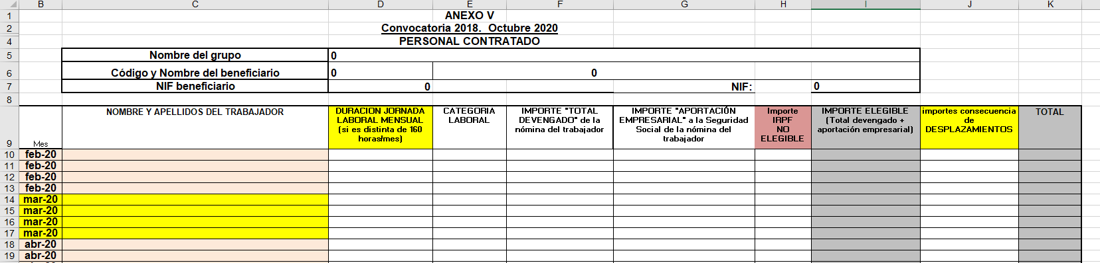
3º. CUMPLIMENTAR LA HOJA EXCEL
Datos del beneficiario
Base imponible
VI.1
Base+IVA
Base +
IVA No
recuperable
VI.2
VI.3

Slide 5
4º. – PRESENTAR ELECTRÓNICAMENTE
Cumplimentar
Firmar la documentación
Presentar en registro
Firma Digital:
Firmar papel
Cumplimentar
Presentar en registro con firma original
(junto con la documentación y pendrive)
Firma en papel:
EXCEPCIONALMENTE ¡¡¡¡¡¡
Solo personas físicas

Slide 6


Documentacion que se debe presentar
Del grupo:
  Informe resumen (anexo VIII)
  “Objetivo: Explicar los gastos del proyecto ejecutado”.
  POWERPOINT del proyecto
  (Si finaliza proyecto)
En su caso:
  Archivo nº 5. Informe de la Comisión de Comunicación.
  Archivo nº 6. Muestra de material divulgativo, en su caso.
  Posibles publicaciones o informes difundidos por el grupo.
De los beneficiarios:
Firmar electrónicamente solicitud y anexos.
Archivos:
  Solicitud
  EXCEL (anexos IV, V, VI y VII cumplimentados).
  Gastos de personal propio. Archivo nº 2
  Gastos de personal contratado. Archivo nº 3.
  Facturas. Archivo nº 4.
  Foto del cartel colocado
  Presupuestos en caso MODERACION COSTES

Slide 7
EN CASO DE DUDAS:
Teléfono
976713186
Correo electrónico
emlafuente@aragon.es
GRACIAS POR SU ATENCIÓN

